Slide 1
2021.11.19
陈建兵

Slide 2
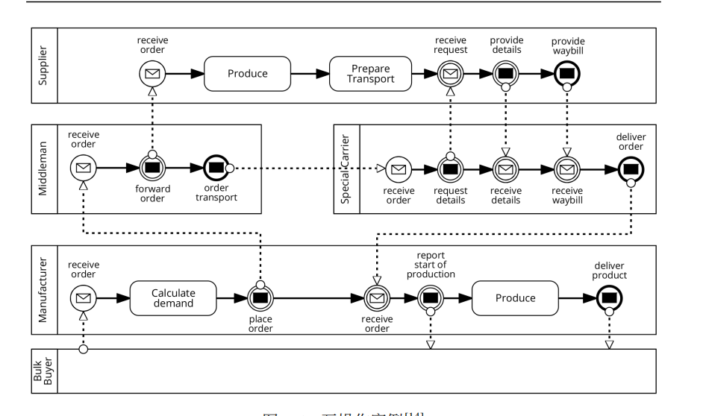

Slide 3
启动应答协议描述
假设盟主已经完成各方协同BPMN文件，只差绑定身份
盟主指定合作方
1.盟主向合作方发送协同请求
2.合作方接受或拒绝，接受则验证身份，回复盟主并授权
3.盟主收到同意信息后验证合作方身份，在合作方处创建过程实例
4.盟主及所有合作方实例创建完成后在区块链上生成智能合约，启动所有实例
盟主没有指定合作方
1.盟主对每个合作方角色广播发送协同请求
2.合作方接受或拒绝，接受则验证身份，回复盟主并授权
3.盟主收到多方的同意信息选择其中的一方作为合作方，后面同上

Slide 4
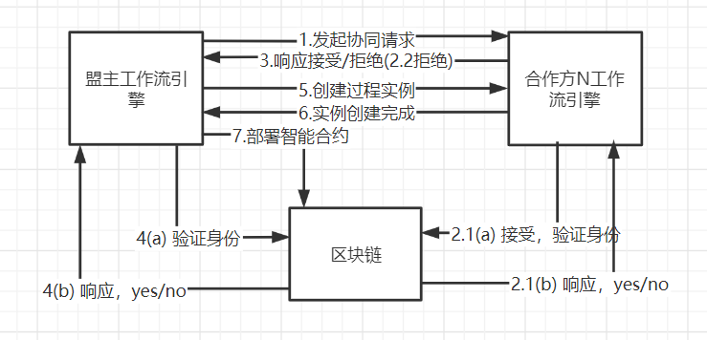
启动应答协议描述
协作图描述
假设盟主已经完成各方协同BPMN文件，只差绑定身份
工作流引擎/区块链需有身份认证功能
各工作流引擎有处理协同请求的过程实例

Slide 5
启动应答协议描述
盟主未完成BPMN文件
盟主指定合作方
1.盟主向合作方发起协同请求
2.合作方接受或拒绝，接受则验证身份，回复盟主并授权
3.盟主收到同意信息后验证合作方身份，获取合作方流程定义
4.盟主根据流程定义设计BPMN文件，然后在合作方处创建实例
5.盟主及所有合作方实例创建完成后在区块链上生成智能合约，启动所有实例
盟主没有指定合作方
与前面类似

Slide 6
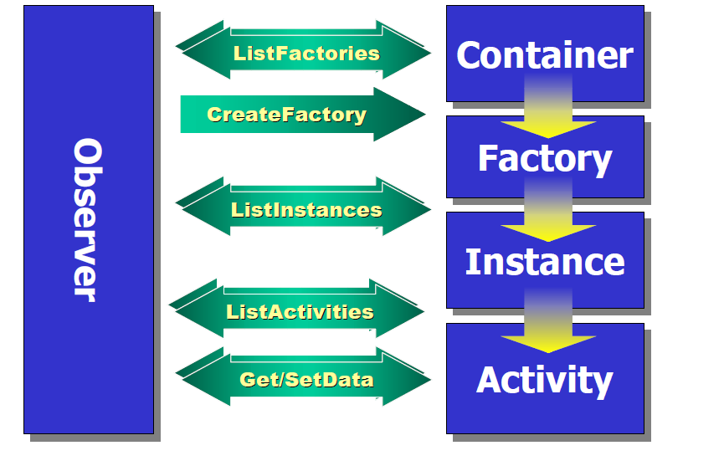
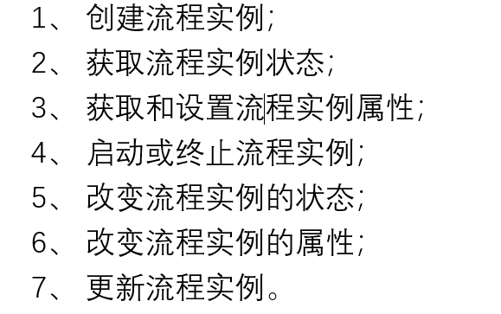
启动应答协议描述
工作流引擎有专门负责建立协同的流程定义，各方通过对该实例的创建以及互操作完成协同的建立

Slide 7
阅读论文
Köpke J, Franceschetti M, Eder J. Balancing privity and enforceability of bpm-based smart contracts on blockchains[C]//International Conference on Business Process Management. Springer, Cham, 2019: 87-102.

Slide 8
共同利益&可执行性
Privity 共同利益关系、隐私权
背景：当前区块链交易要么完全公开，要么对所有许可用户可见，这一问题在基于BPM的区块链方法中大多被忽略
内容：证明了加密链上数据存储和密钥交换可以在以太坊等现有公共区块链上实现。使用加密和密钥交换原语扩展流程模型，为基于区块链的BPM解决方案提供隐私支持。

Slide 9
通过区块链的消息传递模式
非加密消息交换
发送方S使用数据有效载荷(payload)M签署交易T，智能合约在链上存储M，所有接收方都能通过区块链检索数据。消息内容M公开。
加密消息交换
编排的参与者能够访问彼此的公钥。使用接收方的公钥数据加密。
1:1: 发送方S使用有效载荷M签署事务T。M由S使用接收方R的公钥进行链外加密。R可以读取数据并使用其私钥对其进行链外解密。
1:n:发送方S首先使用一些新生成的对称密钥k对有效载荷M进行加密。链外为每个接收方创建一个加密版本的密钥(对公开密钥加密)。最后，S使用有效负载M’签署事务，M’包含M的加密版本和每个接收者的加密密钥。另一种方式是逐个接收方1对1消息交换
链外消息交换
1:1: 发送方S计算消息M的散列值h，并创建包括h的区块链交易。消息内容使用另一个通信信道发送到接收方R。
1:n:类似于1:1，但消息内容存储在收件人可以访问的某个位置。
Notes:
加密优点：隐私保证，真实可靠。缺点：智能合约无法访问消息内容，对交易的验证无法基于消息内容。
链外优点：没有昂贵的链上存储，可选择加密。密钥存储位置随意。 缺点：与加密类似，数据修改、删除没有保护

Slide 10
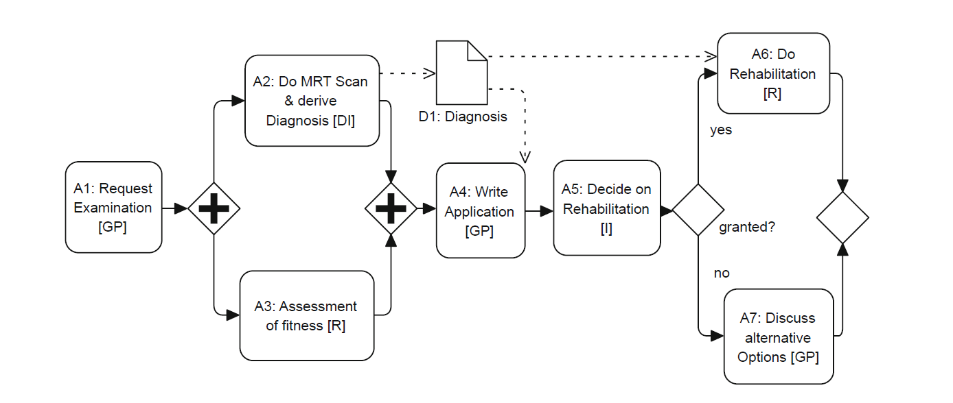
隐私范围
全局范围
静态范围
弱动态范围
强动态范围
根据范围内的参与者制定的密钥方针不同

Slide 11
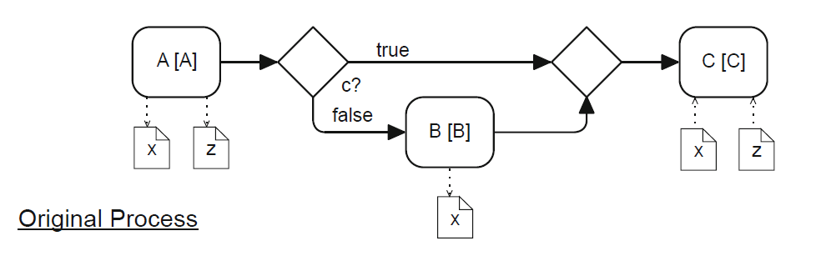
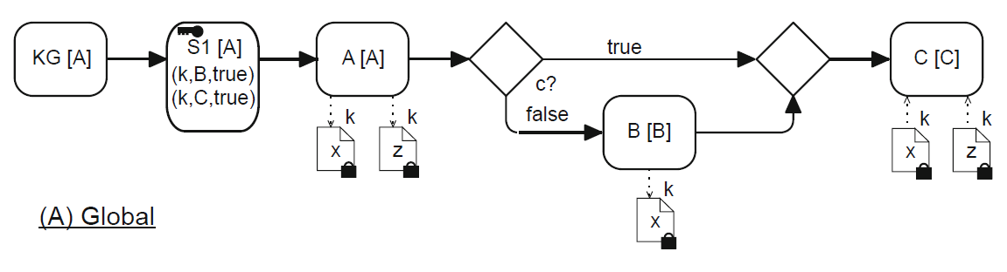
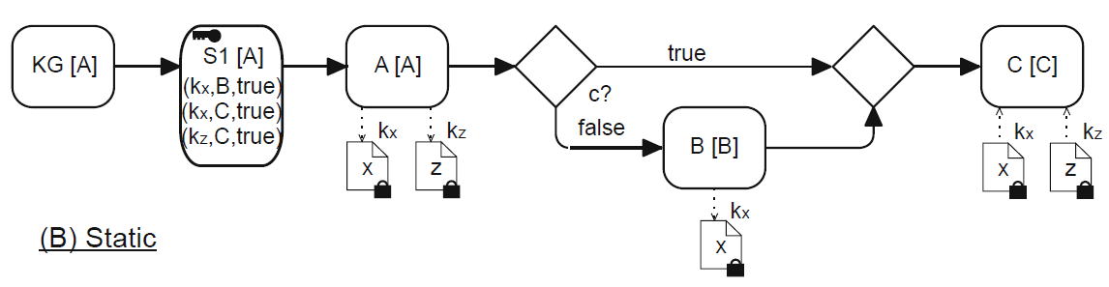
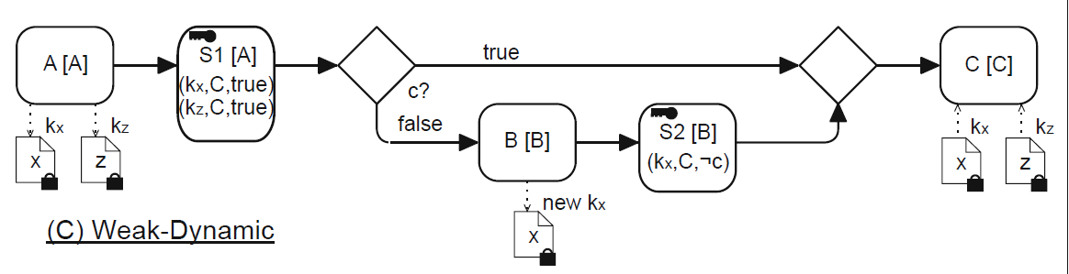
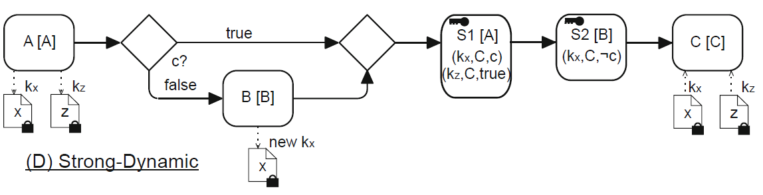

Slide 12
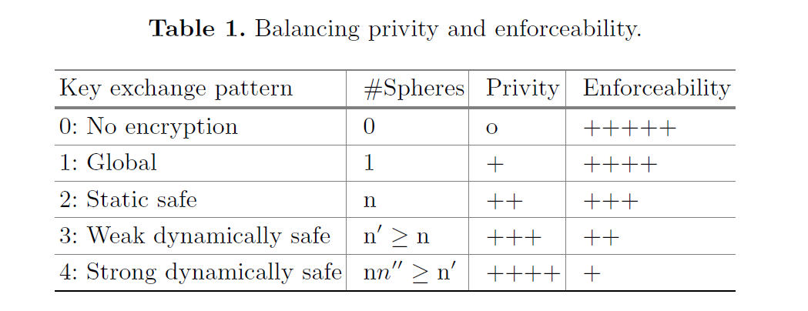
隐私vs可执行性

Slide 13
下周计划

